Slide 1
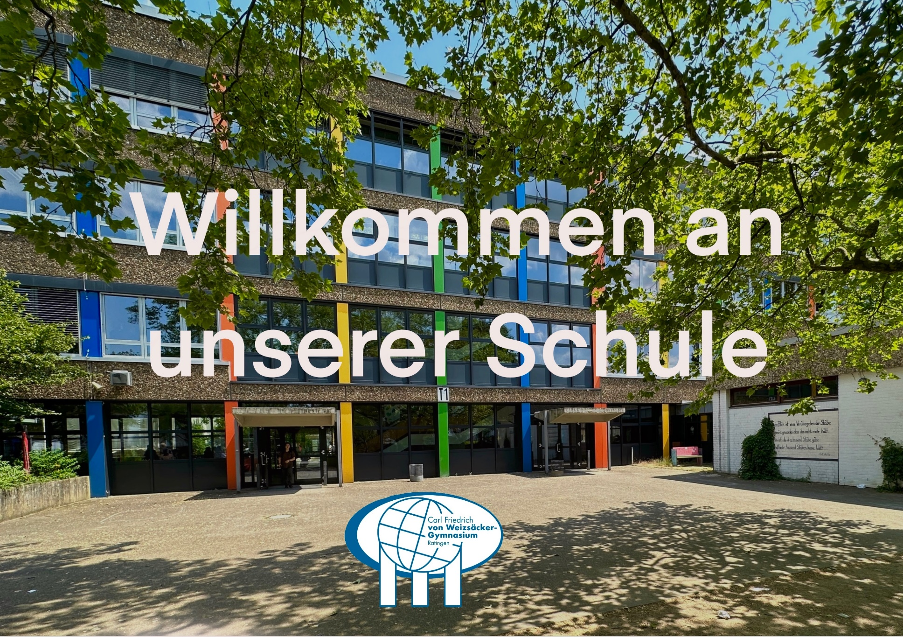

Slide 2
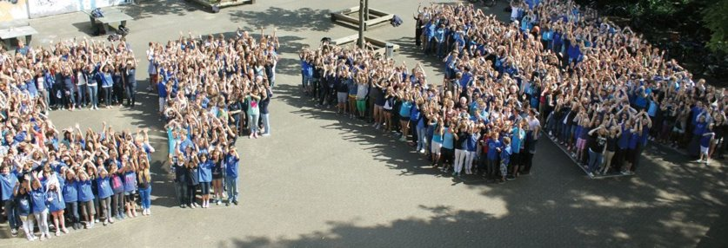

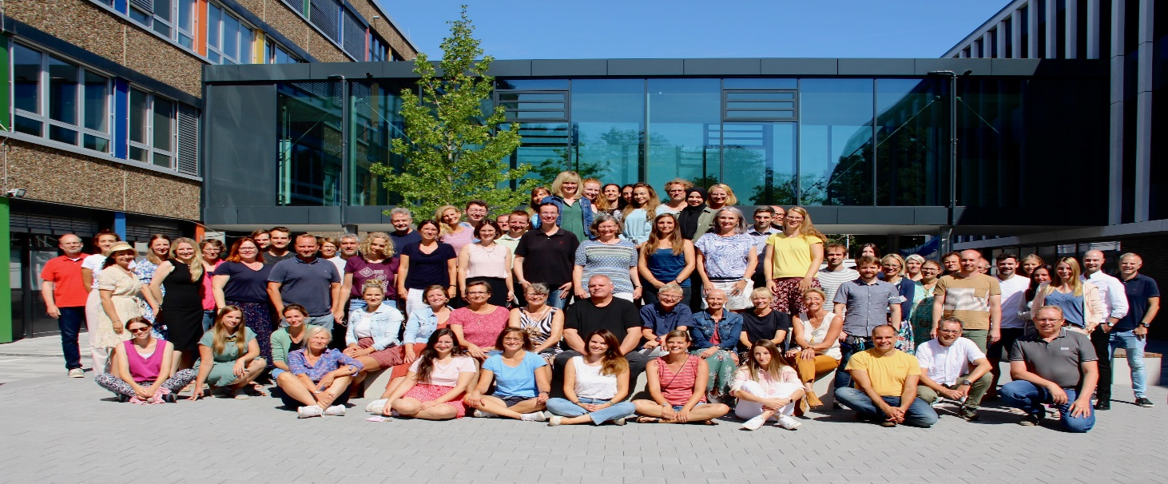
Vielfalt
Leben
Lernen
Carl Friedrich von Weizsäcker-Gymnasium
Informationsabend für Eltern

Slide 3

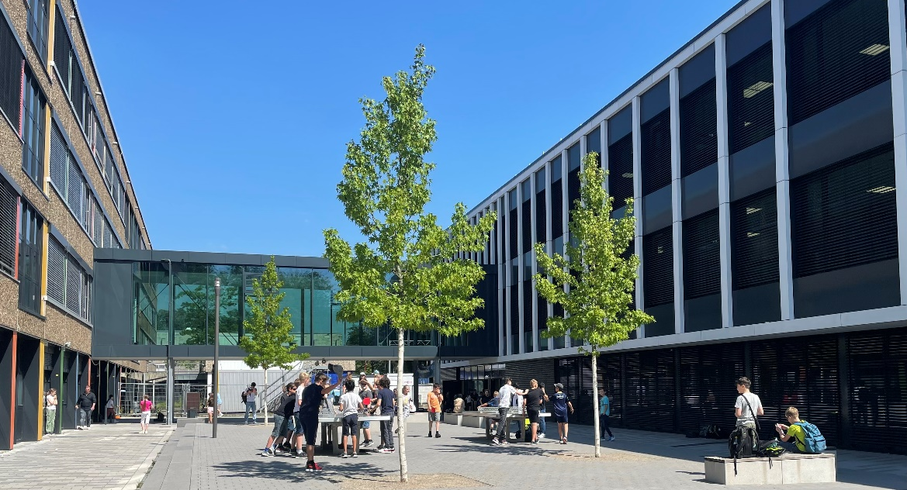
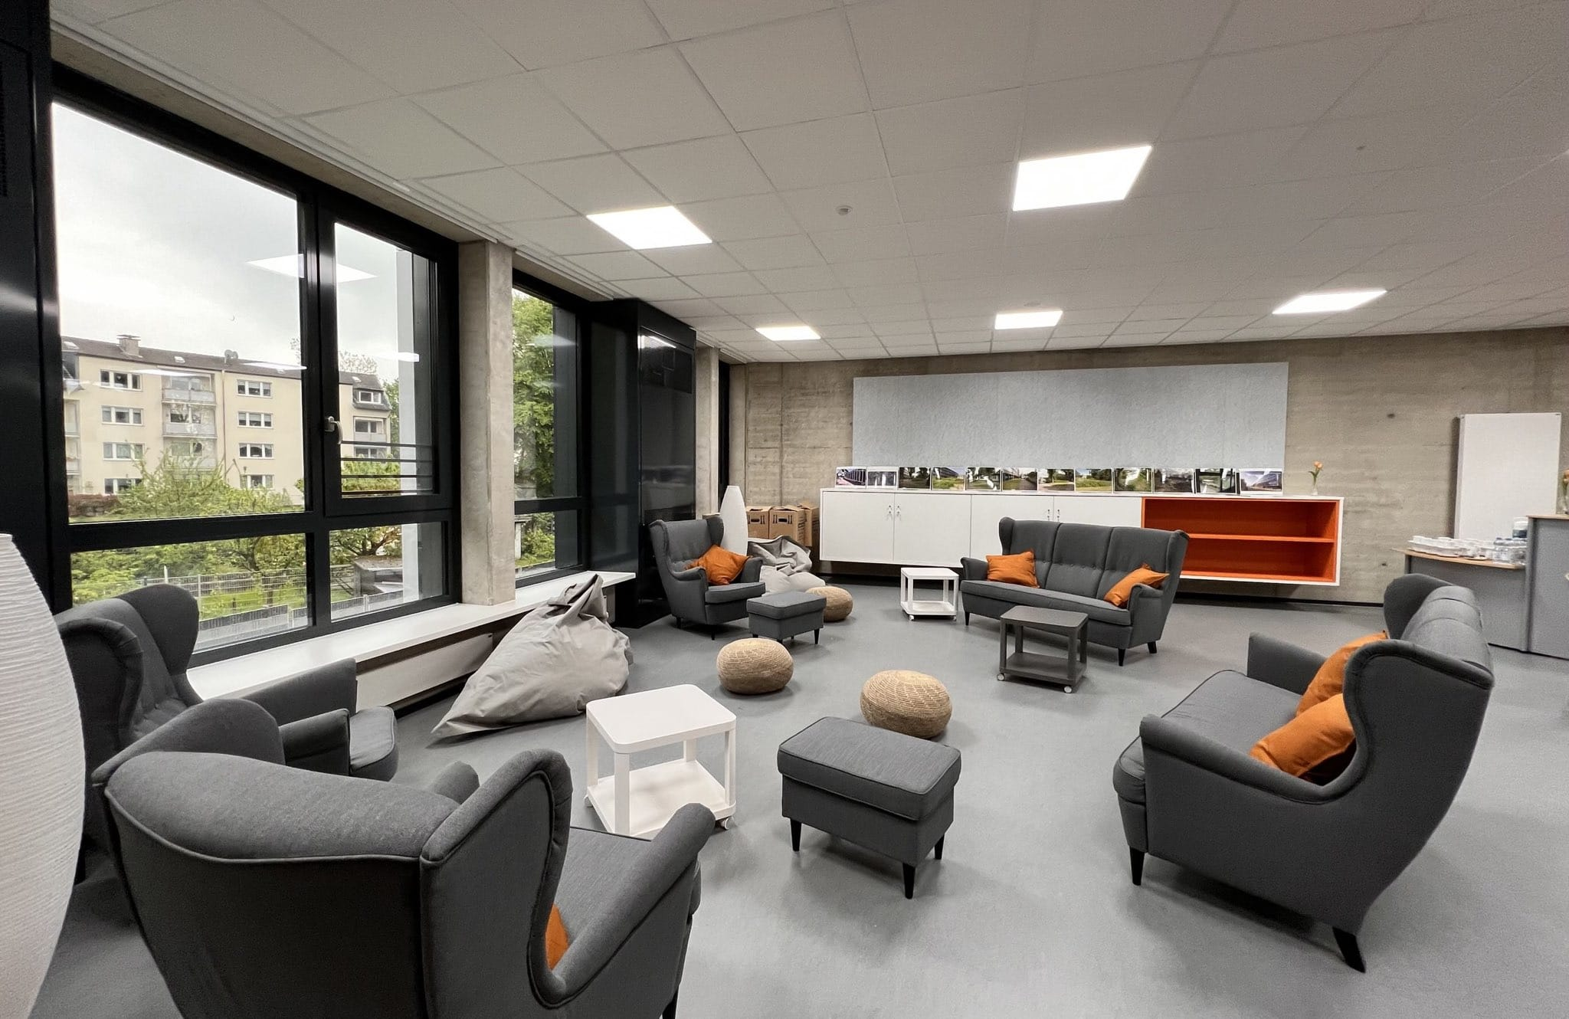
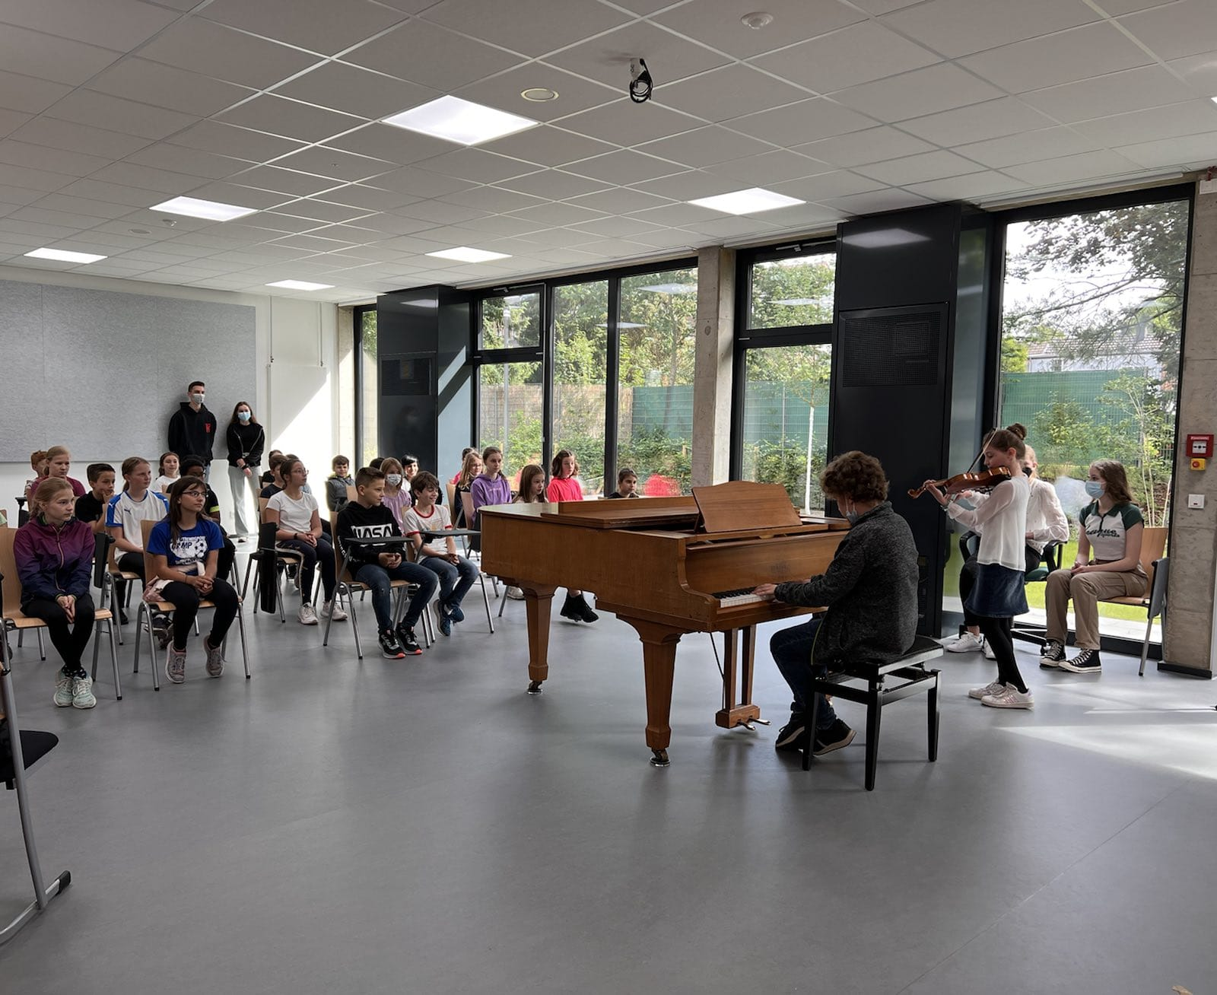
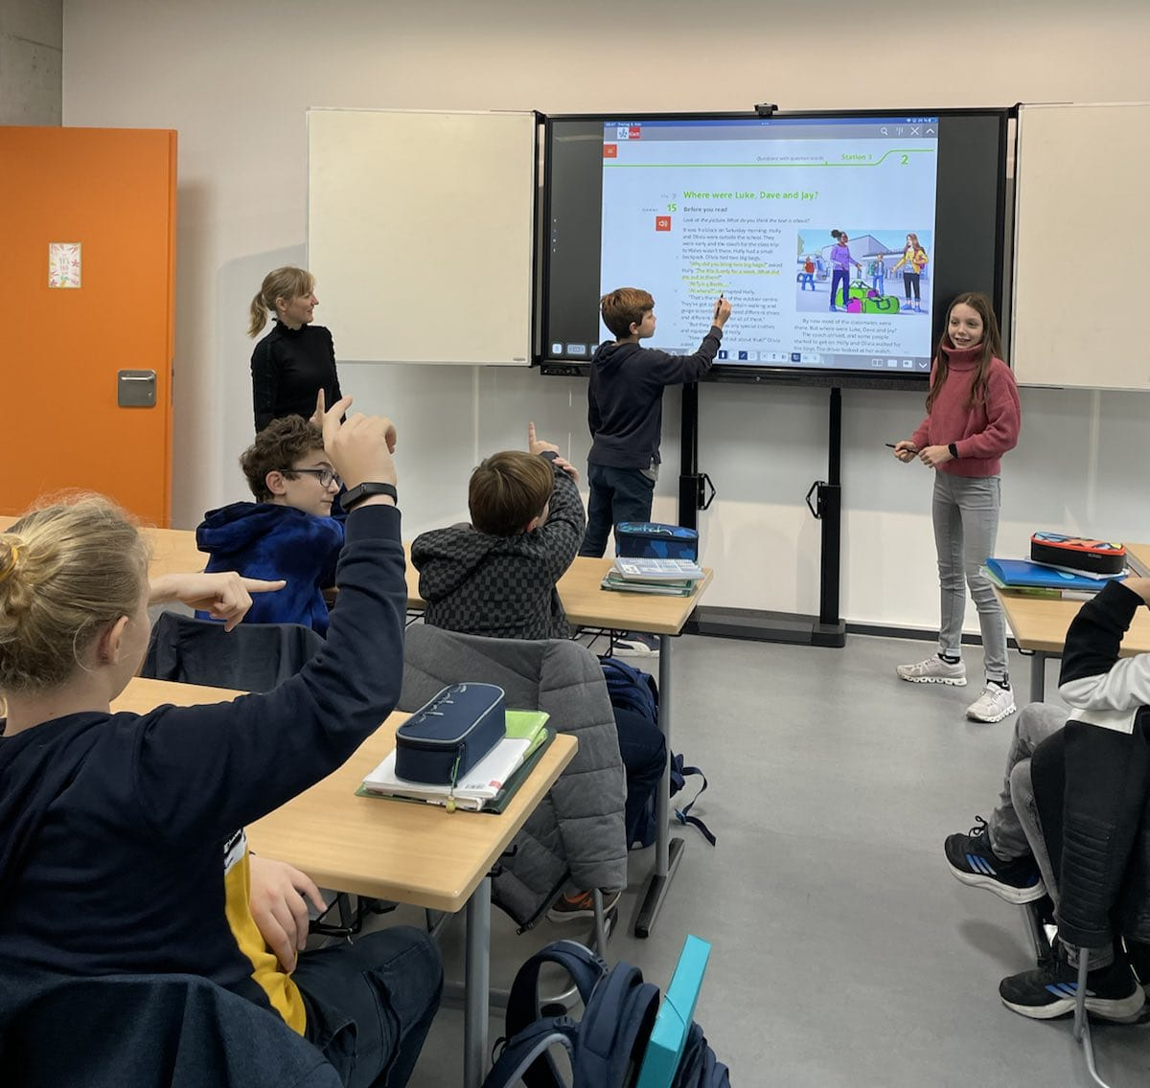
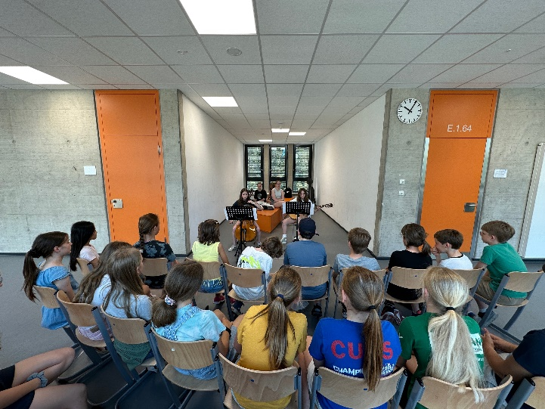
Unser neues Erprobungsstufengebäude

Slide 4
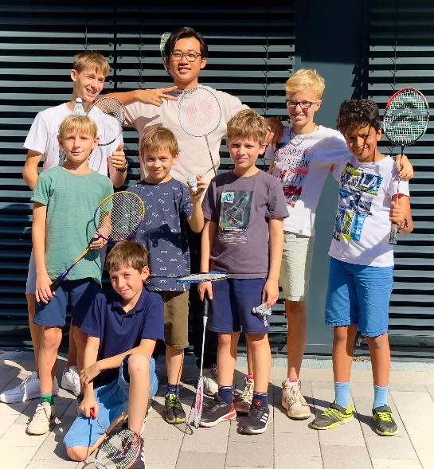
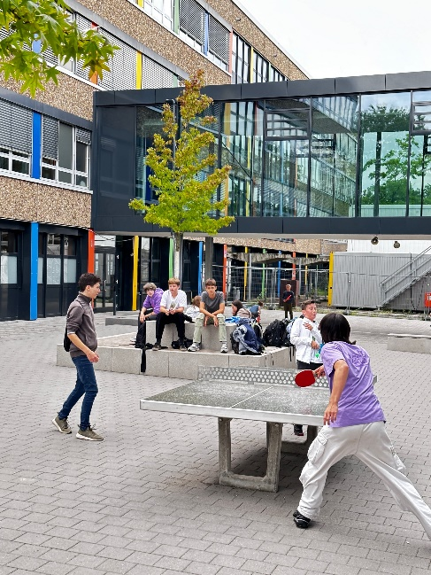
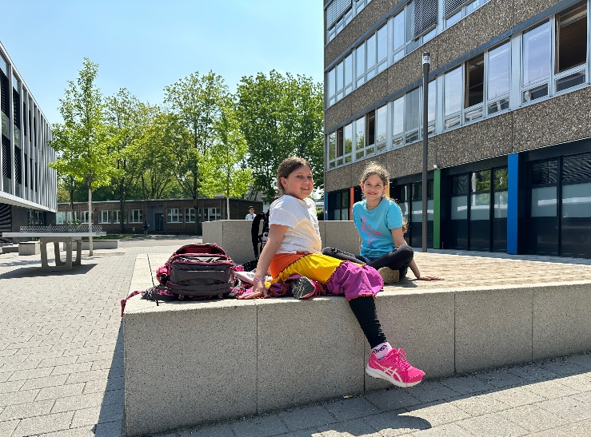
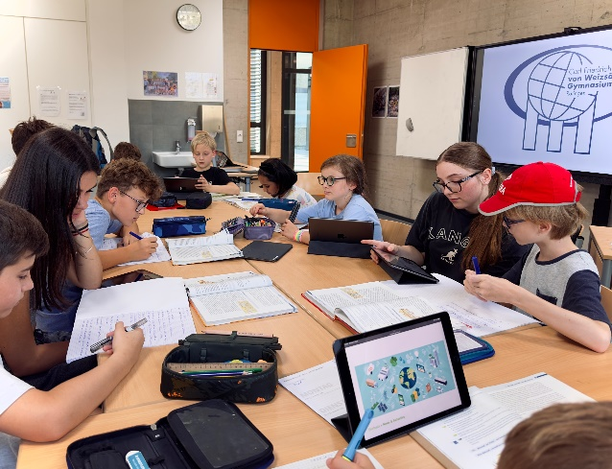
Erprobungsstufe (Jg. 5 & 6)
verlässlicher Unterricht von 8:00 - 13:15 Uhr
warmes Mittagessen im Café Carl
Bastel-/ Kunstangebote, Sport, Chor
Hausaufgabenbetreuung
Mo – Fr, 14:00 - 15:50
Erzieher, Lehrer, ältere Schüler

Slide 5
Konzept des Übergangs
Sanfter Übergang:
Schnuppernachmittag am Do, 18.01.2024
Kennenlernnachmittag vor den Sommerferien
drei Kennenlerntage zu Beginn des Schuljahres
Jg. 5/6 als pädagogische Einheit
Struktur:
Doppelstundenprinzip
Klassenleitungsteams
Klassenpaten
vierteljährliche Konferenzen mit Rückmeldung an Eltern

Slide 6


Anhaltspunkte für Erfolg im Gymnasium
Vier Grundschulnoten sind aussagekräftig:
Mathematik
Deutsch
Englisch
Sachunterricht
Persönliche Eigenschaften:
Konzentrationsfähigkeit
Leistungsbereitschaft / Durchhaltevermögen
Bereitschaft zur mündlichen Mitarbeit
Im Zweifel und bei fehlender Gymnasialempfehlung Beratung vor der Anmeldung.

Slide 7
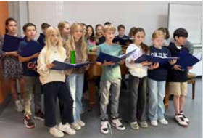
Neu ab dem Schuljahr 2024/25:
Die Singklasse ¯¯¯
Keine Vorkenntnisse nötig
Dauer: 2 Jahre (Klasse 5/6)
Teilnahme an der Chor-AG (WUSCh) der Jg. 5/ 6 verpflichtend

Slide 8

Das Förderkonzept am CFvW
Soziales Lernen in Klasse 5 (Lions Quest)
Förderband in Jg. 5 (2.Hj.), 6 und 7
Projektschule “Digitale Drehtür” in Jg. 6, 7 und 8
“Förder-Forder-Projekt” in Jg. 9, 10, EF, Q1/ Q2
Notes:
Singklasse

Slide 9
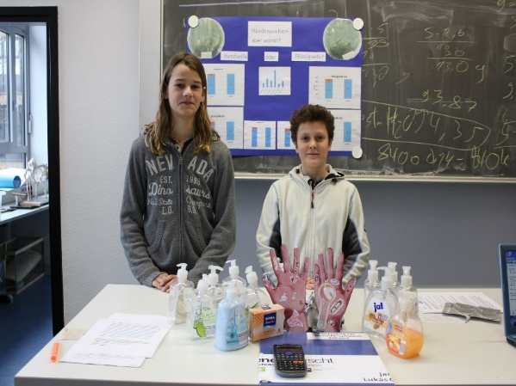
Das Förderband am CFVW
halbjährlich wählbar
obligatorische Teilnahme
notenunabhängige Nominierung
Stärkenorientierte Ausrichtung
Förderunterricht in Mathematik/ Englisch/ Deutsch
Begabungsförderung in naturwiss./sprachlich/ musisch-künstlerischem und sozialem Bereich

Slide 10
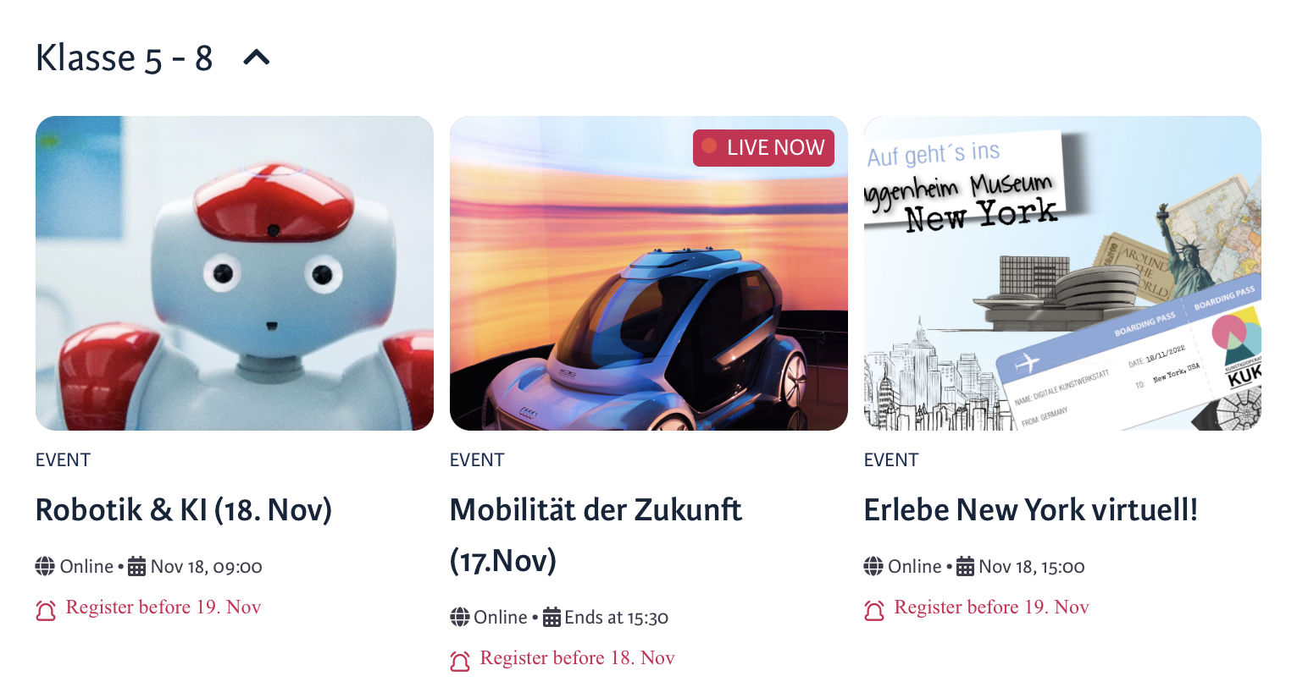

Projektschule "Digitale Drehtür"
Teilnahme an digitalen Workshops in allen Bereichen
Teilnahme in der Schule während der Unterrichtszeit (Konzept der Anreicherung des Stoffes)

Slide 11


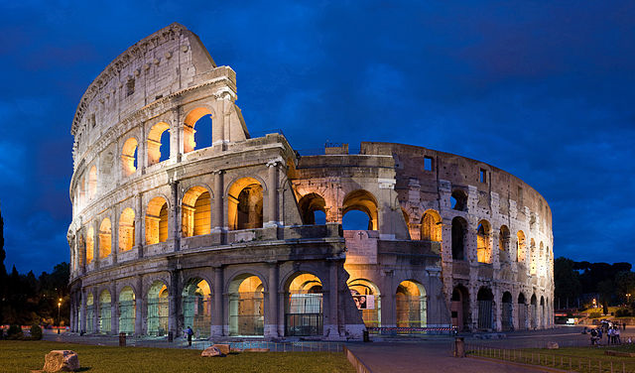

Mittelstufe: Klasse 7 - 10
Chemie als neues Unterrichtsfach
Beginn der 2. Fremdsprache in Klasse 7
Französisch / Latein / Spanisch

Slide 12
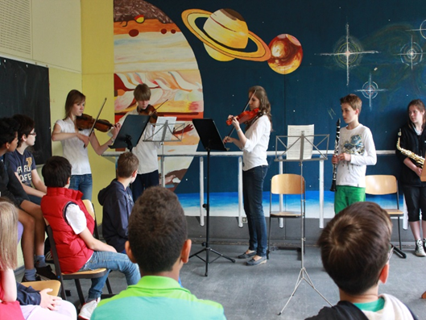


Mittelstufe: Klasse 7 - 10
Differenzierungsangebot in Klasse 9 und 10
3. FS: Französisch
Europa
Mensch, Natur, Umwelt
Kultur
Informatik

Slide 13
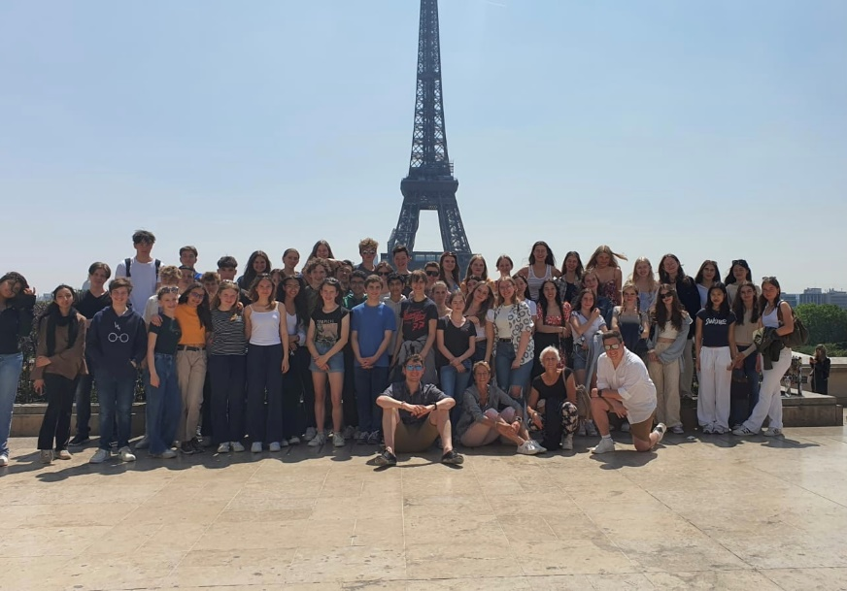
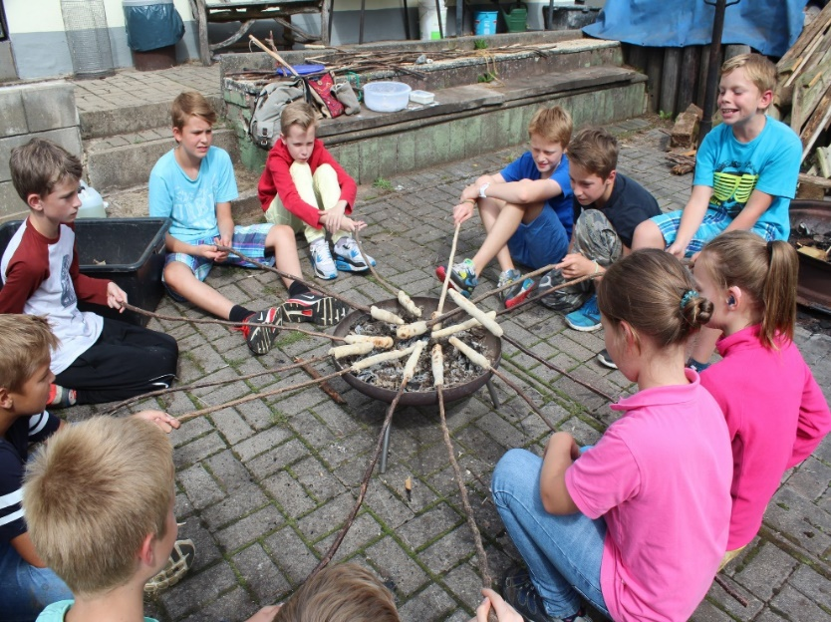
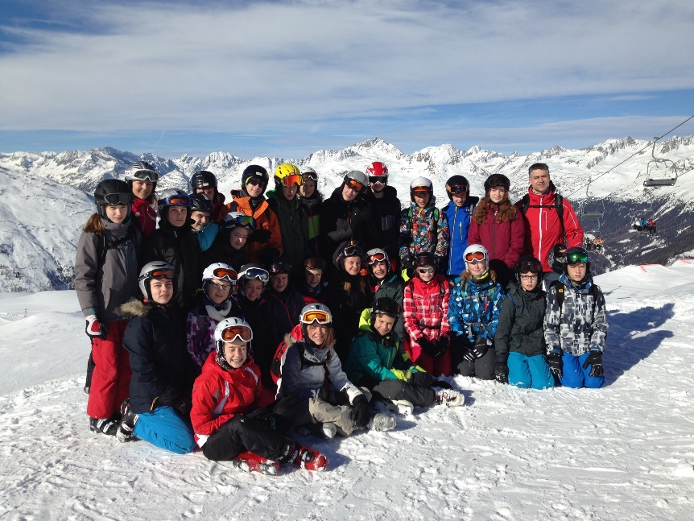
Fahrten
Schullandheim Klasse 6
Schulskifahrt Klasse 8
Frankreich Klasse 8
Belgien Klasse 9
Klassenfahrt Klasse 10
Studienfahrt Jgst. Q2
Notes:
Stimmt das noch?

Slide 14
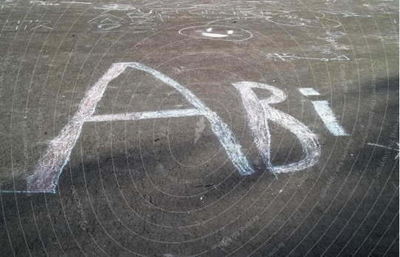
Ausblick in die Oberstufe
Breites Kursangebot
Neue Fächer: Philosophie, Pädagogik, Literatur, Sozialwissenschaften
3./4. Fremdsprache: Spanisch, Vokalpraxis
Zur Zeit sind folgende Leistungskurse eingerichtet:
Deutsch Pädagogik Mathematik
Englisch Erdkunde Biologie
Kunst Geschichte Chemie Sozialwissenschaften Physik

Slide 15
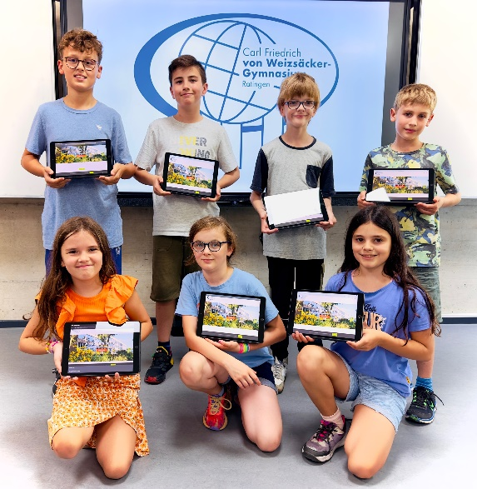
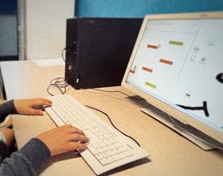
Digitalisierung
Informatikunterricht von Klasse 6 - Q2
Drei PC-Räume
Elektronische Tafeln
I pad Klassensätze
Lernplattform Moodle
WebUntis: digitales Klassenbuch
Office 365 (u.a. Teams) für alle Schüler*innen

Slide 16

Schulentwicklung
gemeinsames Arbeiten von Schüler*innen, Eltern
und Lehrer*innen
Arbeitskreis Schulentwicklung/ Öffentlichkeitsarbeit

Slide 17



Gesundheitserziehung und Prävention
Gesundheitstage Angebote für alle Stufen, abgestimmt auf das
Alter der Schüler:
Umgang Drogen, Stress, sozialen Medien,
psychischen Problemen
Erprobungsstufe: Gesunde Ernährung,
Verkehrserziehung, (soziale) Medien
Erprobungsstufe Lions Quest – Erwachsen werden
(Stärkung der Persönlichkeit)
1 Unterrichtsstunde in Klasse 5.1
Stark im Konflikt
(Umgang mit Konflikten und Mobbing)
Zweitägiges Training
persönliche Sorgen Streitschlichtung
Medienscouts
zertifizierte psycholog. Beratungslehrer/innen
Schulsozialarbeiterinnen

Slide 18
Arbeitsgemeinschaften
Neben Förderunterricht in Deutsch, Mathematik, Englisch und Begabungsförderung sowie Begabtenförderung gibt es vielfältige AG-Angebote:
Fußball
Schach
Skikurs
Fit und entspannt
Sportangebote in der Mittagspause
3 Schülerchöre:
WUSch (Unterstufe)
aCARLpella (Mittelstufe)
Chorios (Mittel- u. Oberstufe)
Schulband
Rechtskunde
Literatur-Café
Theater
Schreibwerkstatt
Lese-AG
Kunst-AG
Offenes Atelier
Altgriechisch
MUN Club DELF
Enrichment Geschichte
Italienisch
WAND – die Schüler*- Zeitung
Robotik
Technik
Tastatur
Schulsanitäter Schülerlotsen Klassenpaten
Streitschlichter Medienscouts

Slide 19
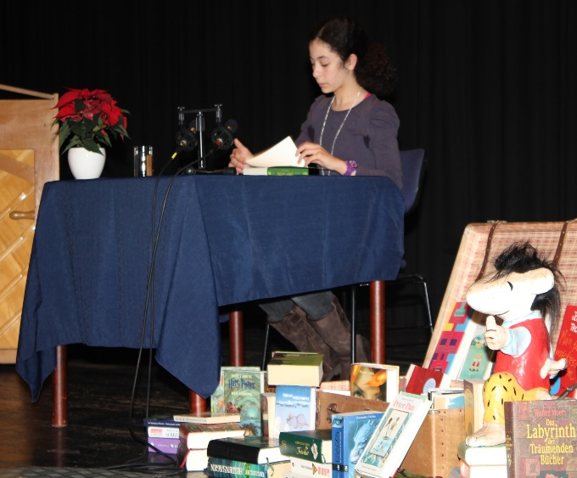
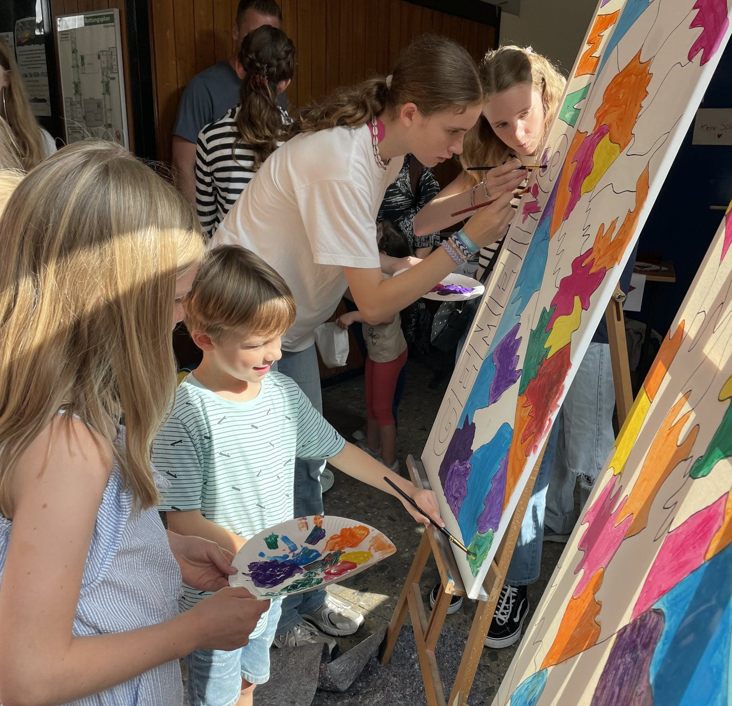
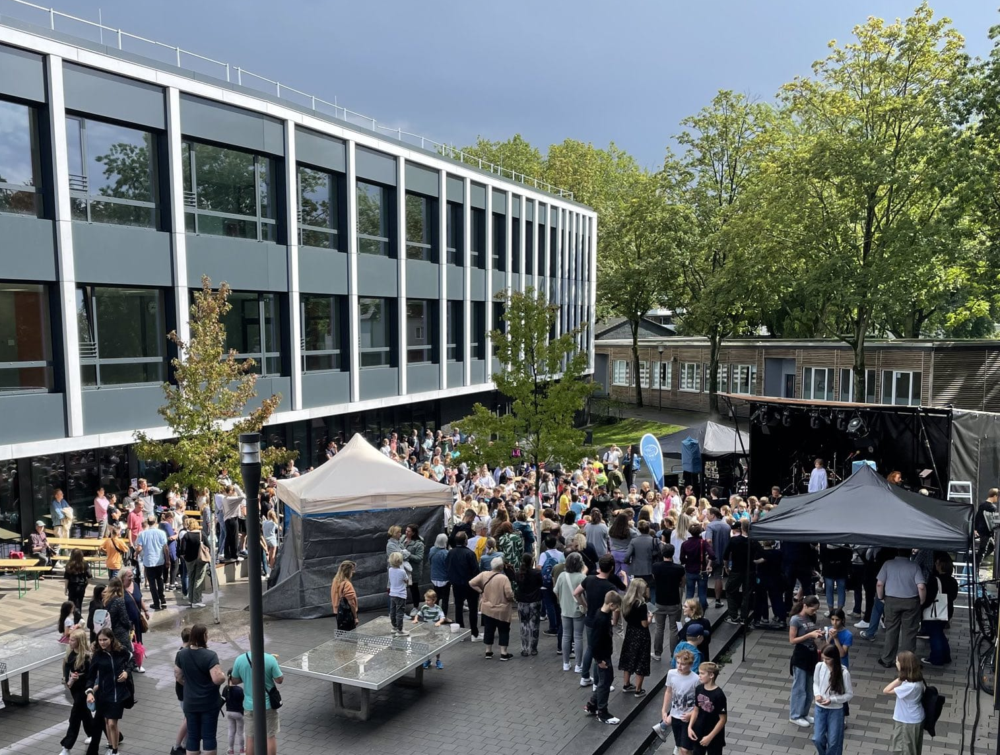
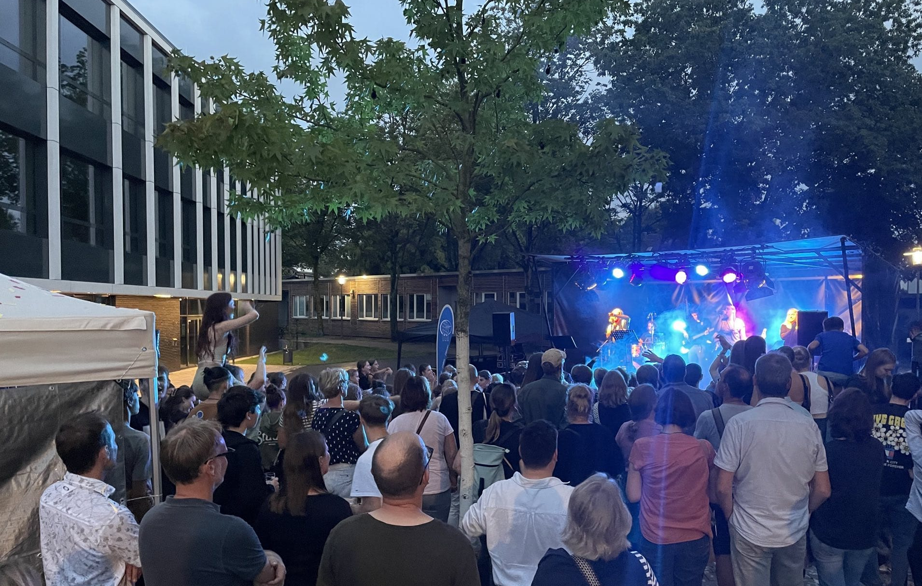
Gemeinsame Aktivitäten
• Sportfeste
• Erprobungsstufenabend
• Vorlesewettbewerb Klasse 6
• Musik- und Theaterabende
• Klangstraße
• Projektwoche
• Schulfest

Slide 20
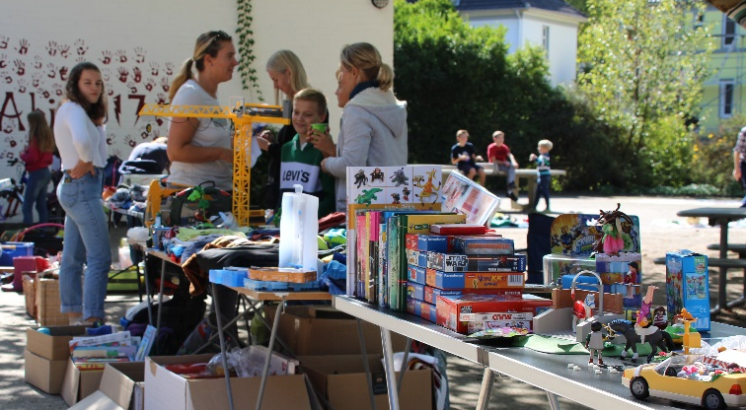
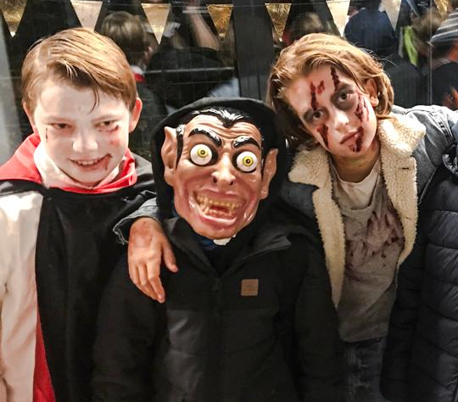
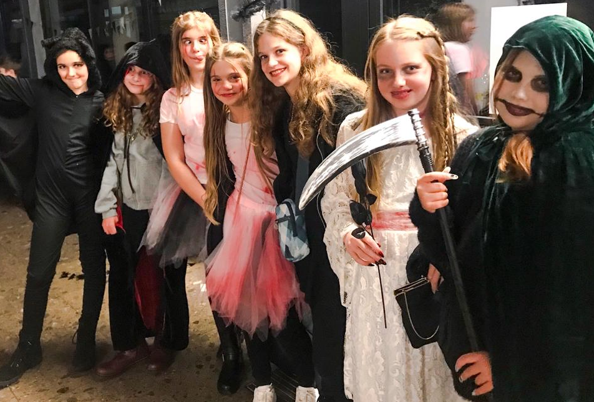
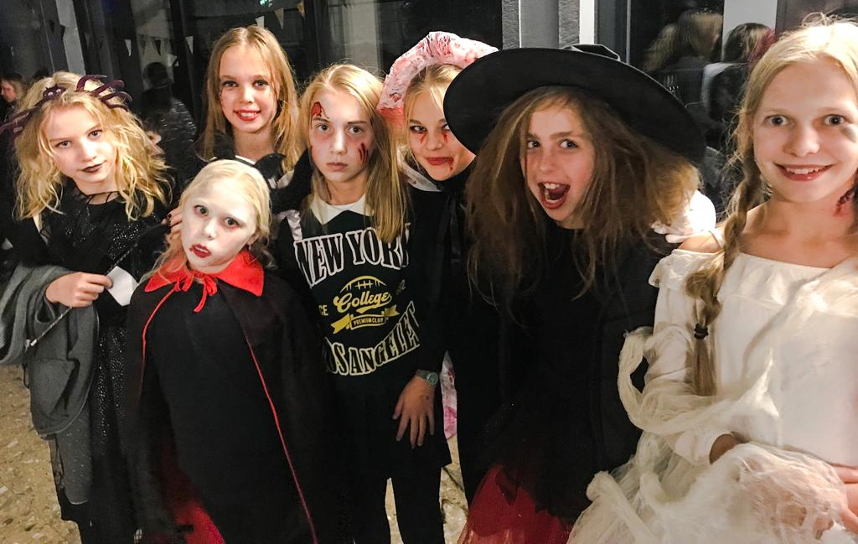
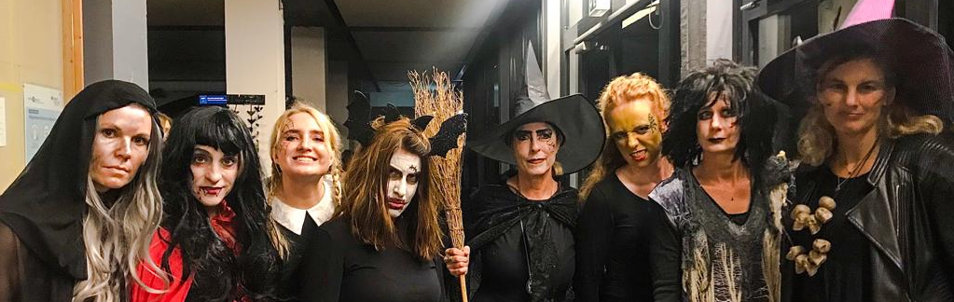
Gemeinsame Aktivitäten
SV- Aktionen
• Weihnachtszauber
• Nikolaus-Aktion
• Junior-SV
• Flohmarkt
• Halloween Party

Slide 21
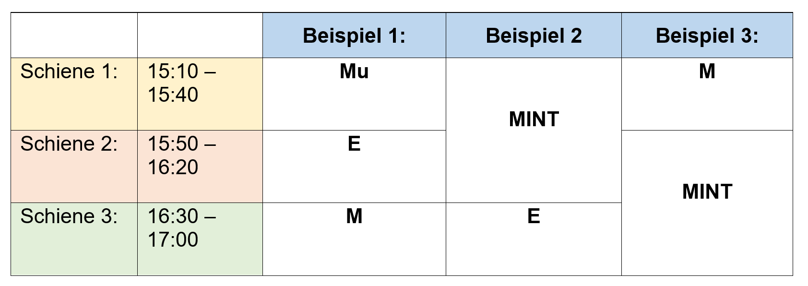
Schnuppernachmittag
18. Januar 2024, 15.00 – 17.00 Uhr im Neubau
Kennenlernen des Schulgebäudes und der Klassenräume
3 kurze Unterrichtssequenzen (ca. 30 Minuten):
Anmeldung ab 20.11.23 nur online über unsere Homepage: www.cfvw-gymnasium.de

Slide 22
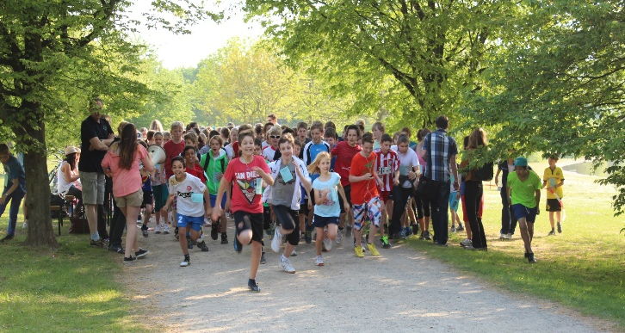
Anmeldeverfahren
Termine: 19. - 23. Februar 2024:
Mo, Di, Do, Fr: 08.30 Uhr - 15.00 Uhr
Mi: 8.30 - 12.00 und 14.00 - 18.00 Uhr
Telefonische Terminvereinbarung ab dem 20.11.23.
Bitte mitbringen:
• Kind
• Geburtsurkunde
• Januarzeugnis + Empfehlung der GS
• Anmeldeschein der GS für die neue Schule

Slide 23






Vielen Dank für Ihre Aufmerksamkeit!

